Slide 1
Кафедра медицинской микробиологии имени академика З.В. Ермольевой

Slide 2
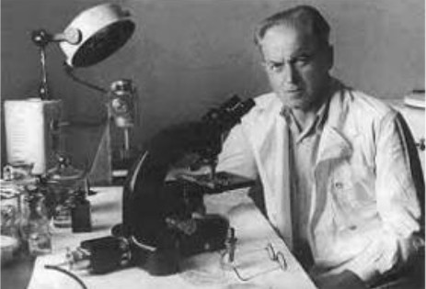
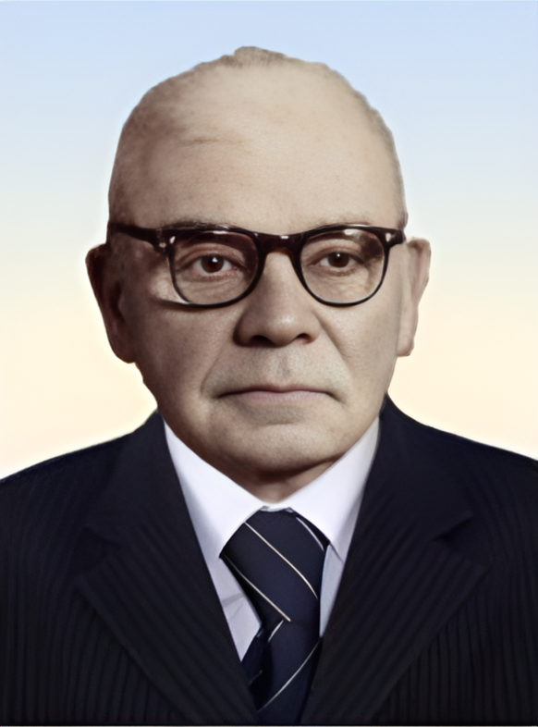
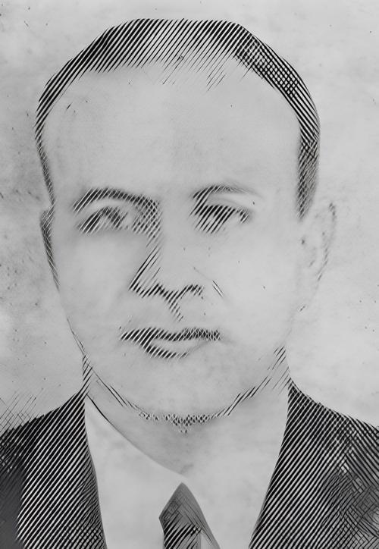
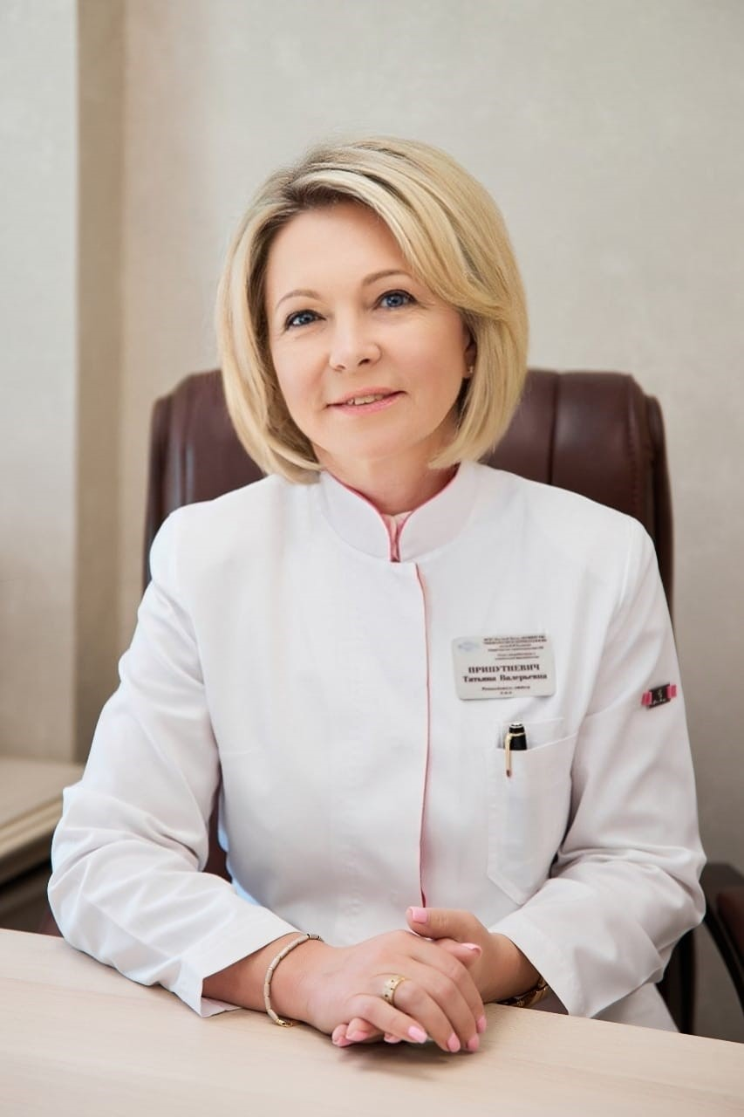
Кафедра медицинской микробиологии имени академика З.В. Ермольевой
1931 г. - академик АМН СССР
Зильбер
Лев Александрович
1942 г. - д.м.н., профессор
Речменский
Сергей Сергеевич
С 1952. – академик АМН СССР
Ермольева Зинаида Виссарионовна
С 1990 г. - академик АМН СССР
Навашин
Сергей Михайлович
С 1998 г. - Академик РАН
Алексей Михайлович Егоров
C 2024 г. - Член-корреспондент РАН Припутневич Татьяна Валерьевна

Slide 3
Учебный процесс:
Ординатура по специальности «Медицинская микробиология»
Профессиональная переподготовка для врачей по специальности «Медицинская микробиология»
Профессиональная переподготовка для биологов по направлению деятельности «Медицинская микробиология»
Циклы повышения квалификации для специалистов с высшим медицинским образованием, с высшим немедицинским образованием, со средним медицинским образованием – охватывают основные разделы работы медицинских организаций, связанные с диагностикой заболеваний микробной этиологии, с обеспечением биологической безопасности на рабочих местах, с проведением исследований по определению чувствительности микроорганизмов к антимикробным препаратам

Slide 4
Мероприятия кафедры медицинской микробиологии имени академика З.В. Ермольевой
Федерального уровня Регионального уровня
Российский конгресс по медицинской микробиологии и инфектологии (РКММИ)
Национальный Конгресс с международным участием «Лабораторные технологии в репродуктивной медицине и неонатологии: от науки к практике» (ЛАБРиН-2024)
Всероссийская научно-практическая конференции по медицинской микробиологии и инфектологии «Кавказ-микро»
Форум медицинских микробиологов Уральского федерального округа с международным участием «Мед-Микро Урал»

Slide 5
На кафедре реализуется новый подход к формированию учебного процесса с использованием возможностей цифрового образования:
Компоновка учебных рабочих программ: блок теоретических занятий и блок практических занятий
В основу распределения часов занятий положен принцип максимального использования дистанционного и электронного обучения
Занятия сгруппированы таким образом:
- первая половина цикла - теория: лекции и семинарские занятия проводятся дистанционно в он-лайн формате
вторая половина цикла - практика: практические занятия, симуляционный курс на базах практической подготовки, как центральных, так и региональных (сейчас уже имеется 5 баз практической подготовки: Москва, Санкт-Петербург, Белгород, Волгоград, Красноярск)
4. Привлечение для чтения лекций ведущих специалистов РФ в области медицинской микробиологии: бактериологов, вирусологов, паразитологов
5. Проведение он-лайн занятий на платформе МТС-ЛИНК с контролем присутствия слушателей на каждом занятии
5. Промежуточная и итоговая аттестация в он-лайн режиме: тесты, теоретические вопросы

Slide 6
Новый подход позволил:
Обучать слушателей из отдаленных регионов РФ на базе РМАНПО
Обеспечивать учебный процесс высокопрофессиональными педагогами
Проводить теоретическую подготовку слушателей, без отрыва от производства
Решать задачи, изложенные в документе «План мероприятий на 2019–2024 годы по реализации Стратегии предупреждения распространения антимикробной резистентности в России» в части формирования профессиональных кадров по специальности «Медицинская микробиология»

Slide 7
УЧЕБНО-ПРОИЗВОДСТВЕННЫЙ ПЛАН Дополнительные профессиональные образовательные программы профессиональной переподготовки:
«Медицинская микробиология» (для врачей) 576 ч. – очная форма с применением дистанционных технологий (бюджетные места).
«Медицинская микробиология» (для врачей) 576 ч. – очная-заочная форма с применением дистанционных технологий (на платной основе).
«Медицинская микробиология» (для биологов) 576 ч. – очная форма с применением дистанционных технологий (бюджетные места).
«Медицинская микробиология» (для биологов) 576 ч. – очная-заочная форма с применением дистанционных технологий (на платной основе).

Slide 8
УЧЕБНО-ПРОИЗВОДСТВЕННЫЙ ПЛАН Дополнительные профессиональные образовательные программы повышения квалификации:
«Основы биологической безопасности при проведении иммунологических и молекулярно-генетических исследований в клинико-диагностической лаборатории» 76 ч. (для врачей клинической лабораторной диагностики).
Дополнительная профессиональная образовательная программа повышения квалификации «Микробиологическая диагностика микозов» 36 ч. (для врачей всех специальностей).
«Биологическая безопасность» 72 ч (для специалистов со средним медицинским образованием).
«Раневые инфекции бактериальной природы» 36 ч. (для специалистов с высшим профессиональным (немедицинским) образованием).
«Лабораторное дело в бактериологии» 144 ч. (для специалистов со средним медицинским образованием).
«Бактериология» 144 ч. (для врачей).

Slide 9
Клинические базы
1. Федеральное государственное бюджетное учреждение «Национальный медицинский исследовательский центр акушерства, гинекологии и перинатологии имени академика В.И. Кулакова» Министерства здравоохранения Российской Федерации, г. Москва
Гончарук Ольга Дмитриевна – заведующий лабораторией медицинской микробиологии института микробиологии, антимикробной терапии и эпидемиологии.
Тел. +7 (903) 172-43-98
2. ООО ИНВИТРО, г. Москва
Эренбург Анна Владимировна – врач- бактериолог, ведущий специалист лаборатории микробиологии клинико-диагностической лаборатории ООО ИНВИТРО
Тел.: +7 (903) 553-84-49
Заместитель – Надежда Викторовна Кравченко - +7 916- 234-08-69
3. Краевое государственное бюджетное учреждение здравоохранения «Красноярская межрайонная клиническая больница скорой медицинской помощи имени Н.С. Карповича», г. Красноярск
Камшилова Вера Владимировна - заведующий бактериологической лабораторией, главный внештатный специалист по медицинской микробиологии (Красноярский край).
Тел.: +7 (950) 413-00-51
4. Областное государственное бюджетное учреждение здравоохранения «Белгородская областная клиническая больница Святителя Иоасафа», г. Белгород
Шумакова Валерия Сергеевна - заведующий бактериологической лаборатории, врач-бактериолог
Тел. +7 (980) 320-58-33
5. Государственное учреждение здравоохранения «Консультативно-диагностическая поликлиника № 2», г. Волгоград
Алексеева Виктория Владимировна – заместитель главного врача по организационно-методической работе, заведующий лабораторией клинической микробиологии ГУЗ КДП 2
Тел. +7 (904) 750-32-52
6. Государственное бюджетное учреждение здравоохранения «Детская городская больница №22», г. Санкт-Петербург
Косякова Карина Георгиевна - заведующий отделением лабораторной диагностики Санкт-Петербургского государственного бюджетного учреждения здравоохранения «Детская городская больница №22».
Тел.: +7 (921) 634 00 02

Slide 10
Контакты кафедры
Адрес кафедры: г. Москва, Беломорская ул.,19/38.
Телефон: +7 962 401-38-96
E-mail: AlievaEV@rmapo.ru

Slide 11
Спасибо за внимание!

